Slide 1
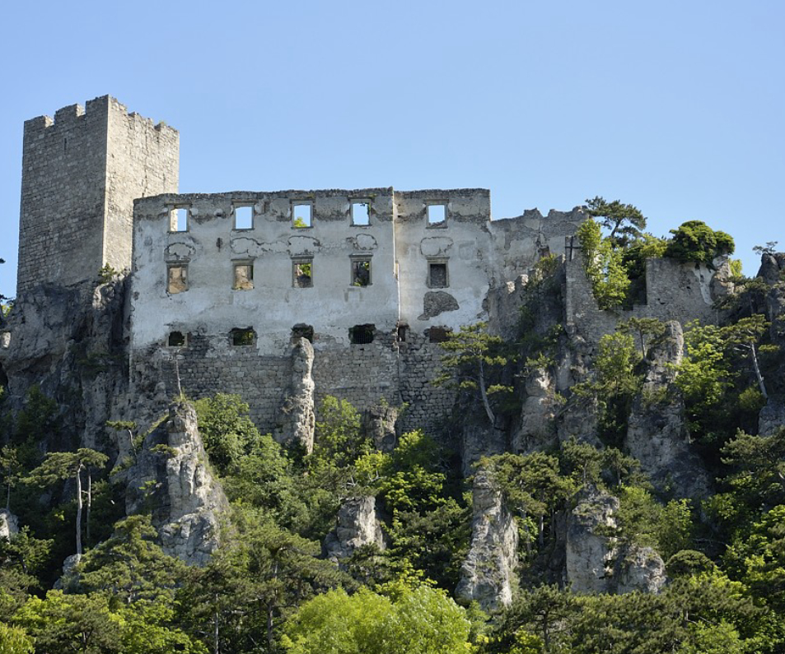


castles
Castle Rauenstein in Baden
Different parts of
a castle
Pre-teaching Vocabulary
Hello, my name is Buhu!

Slide 2
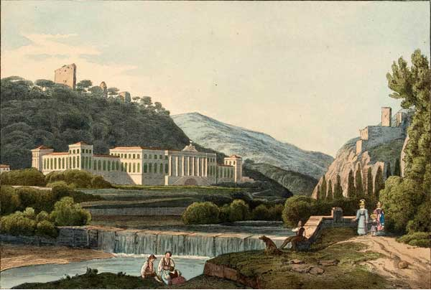
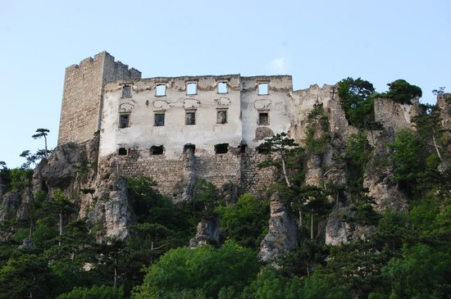
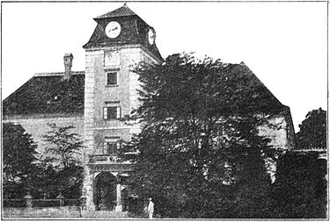
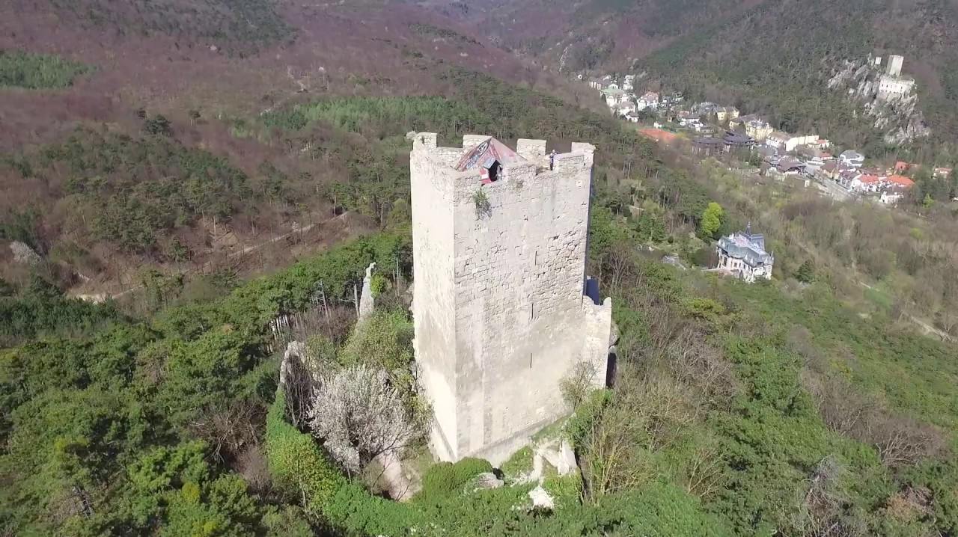
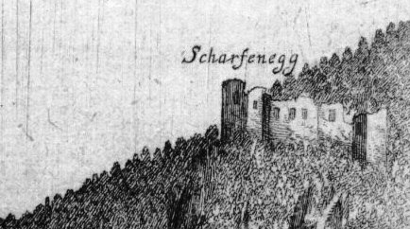
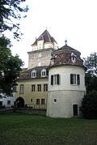
Castles in Baden
Do you know some of these castles?
Weilburg
Burg Rauenstein
Burg Weikersdorf
Burg Rauheneck
Burg Scharfeneck
Burg Leesdorf
Notes:
Schloss Weilburg: Quelle: ask Eurico (2020). Schloss Weilburg in Baden: Symbol einer Liebe. Abgerufen am 15.12.2021 von https://ask-enrico.com/images/oesterreich/veranstaltungen/2015/noe/baden-schlossweilburg/Schloss_Weilburg_01.jpg
Burg Leesdorf: Quelle: burgen-austria.com (2006). Abgerufen am 15.12.2021 von http://www.burgen-austria.com/images/100364.jpg
Burg Rauenstein: Quelle: TripAdvisor (2016). Abgerufen am 12.12.2021 von
https://media-cdn.tripadvisor.com/media/photo-s/04/1d/22/e3/burgruine-rauhenstein.jpg
Burg Rauheneck: Quelle: Vienna Drones (2017). Drohnenflug über die Burgruine Rauheneck in Baden bei Wien. Abgerufen am 15.12.2021 von https://i.ytimg.com/vi/5_Y01BQGFnA/maxresdefault.jpg
Burg Scharfeneck: Quelle: burgen-austria.com (2008). Baden – Scharfeneck. Abgerufen am 15.12.2021 von http://www.burgen-austria.com/images/105354.jpg
Burg Weikersdorf: Quelle: Wikipedia (1909). Schloss Weikersodrf. Abgerufen am 15.12.2021 von https://upload.wikimedia.org/wikipedia/commons/thumb/5/57/Baden%2C-Schloss-Weikersdorf-%28vor-1909%29.jpg/375px-Baden%2C-Schloss-Weikersdorf-%28vor-1909%29.jpg

Slide 3
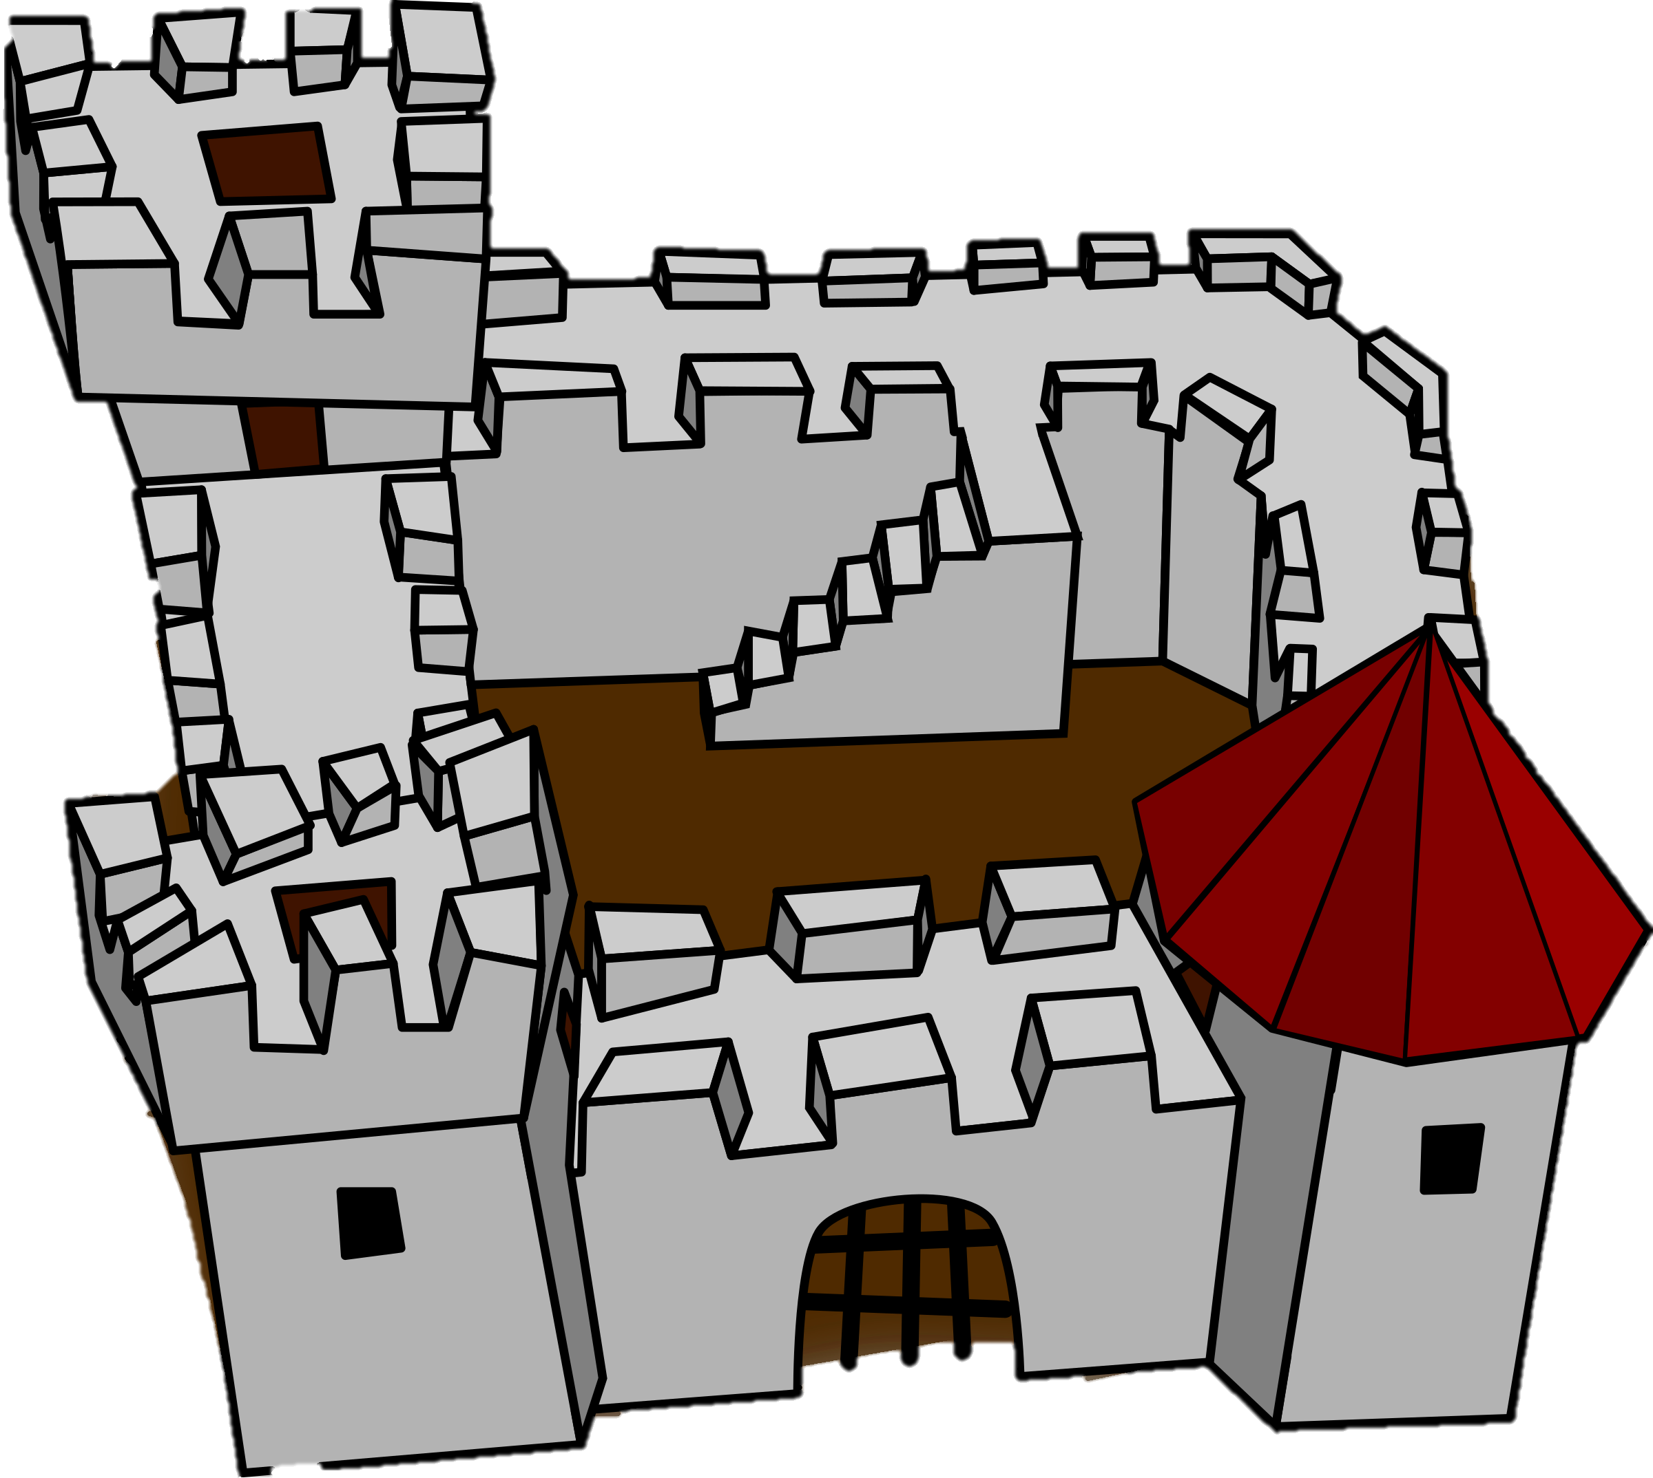




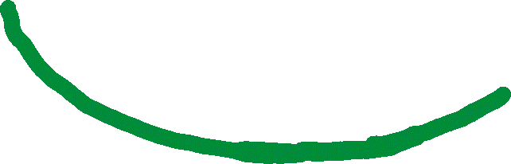

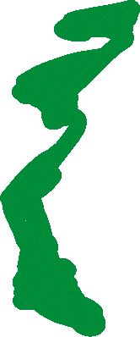






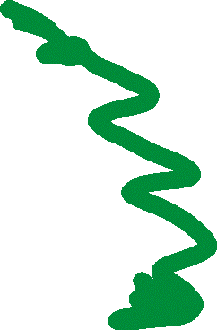




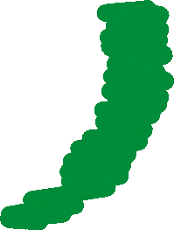
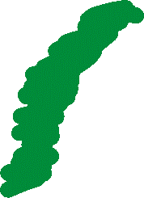


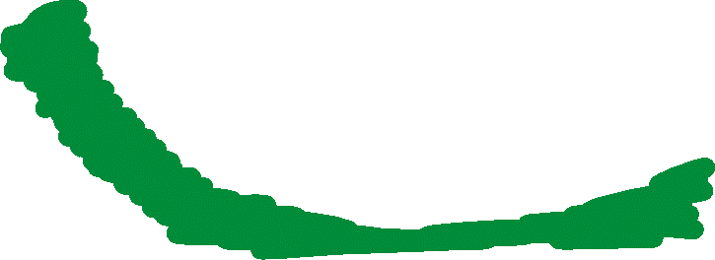

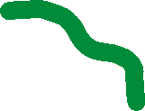



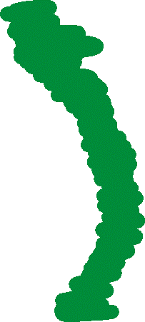



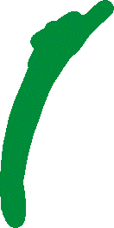

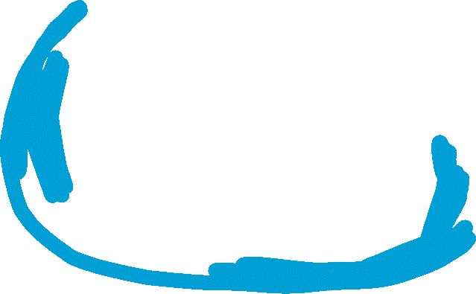

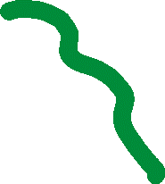




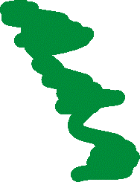





Parts of a castle
Festungsmauer
Burghof
There are different parts of a castle!
Trum
Schießscharte
Fallgitter
Wassergraben
Zugbrücke

Slide 4
Parts of a castle
battlements
bailey
Can you name those parts in English?
tower
arrow loops
portcullis
moat
drawbridge

Slide 5
Parts of a castle
3
4
moat
Let us see what you remember!
bailey
drawbridge
portcullis
tower
battlements
5
arrow loops
2
6
1
7

Slide 6
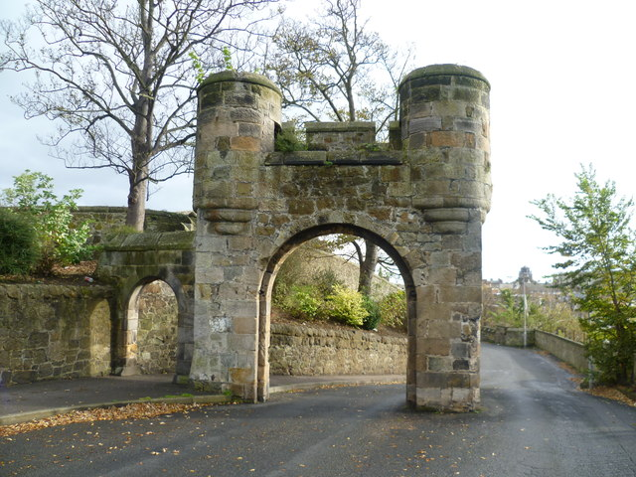
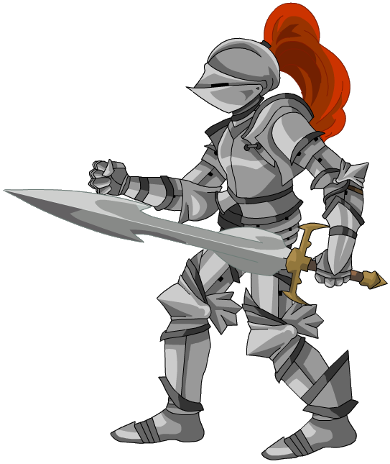
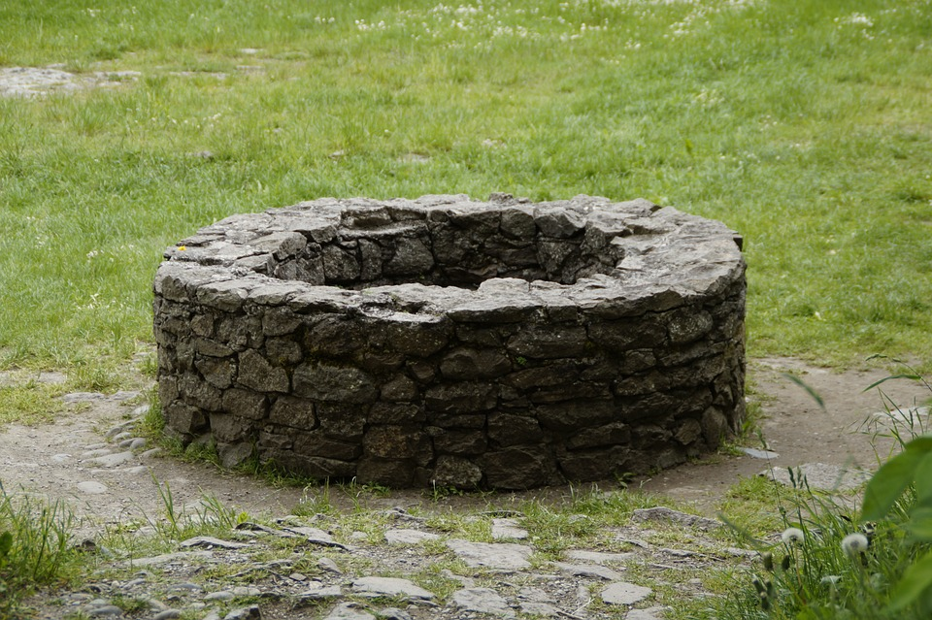
Good to know!
Here are more useful words! Can you match those to the pictures?
das Schwert
knight
sword
der Torbogen
der Ritter
archway
der Brunnen
fountain
Notes:
archway: "Dieses Foto" von Unbekannter Autor ist lizenziert gemäß CC BY-SA

Slide 7
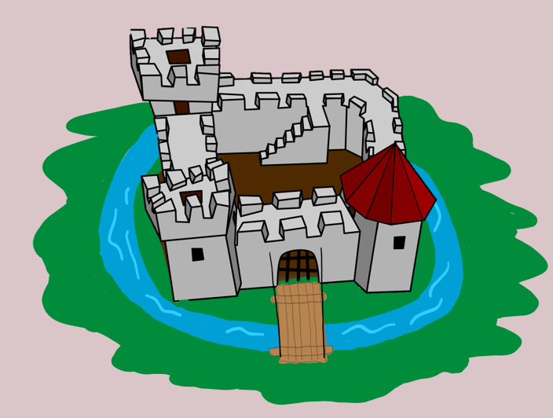
Follow the knight
The knight visits the castle.
He goes over the drawbridge.
The portcullis opens.
The knight goes through the archway.
He stands in the bailey.
The knight climbs the steps, turns right
and goes to the tower.
He looks through the arrow loops .
Where is the knight now?

Slide 8
Quellen
Geist: https://openclipart.org/image/2400px/svg_to_png/69853/spookje.png
Castle: https://www.goodfreephotos.com/albums/vector-images/castle-vector-image.png

